Slide 1

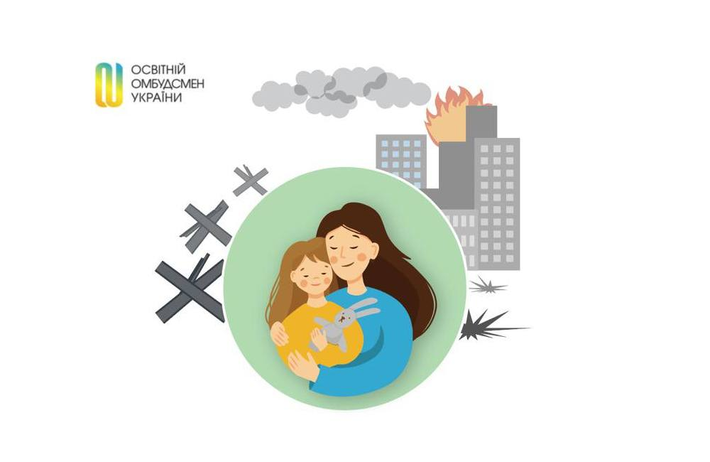
Безпека під час воєнного стану

Slide 2
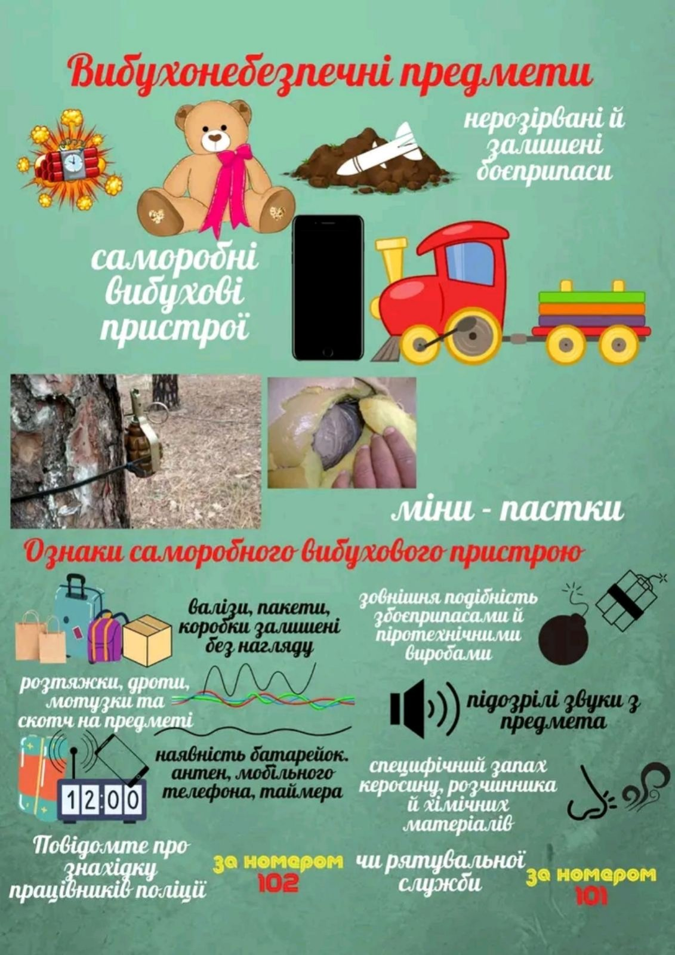
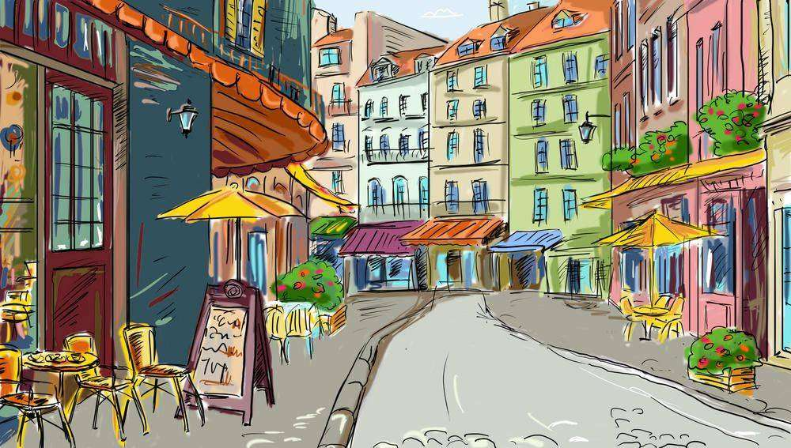
Які небезпечні предмети можуть знаходитися на вулицях міст під час воєнного стану?

Slide 3
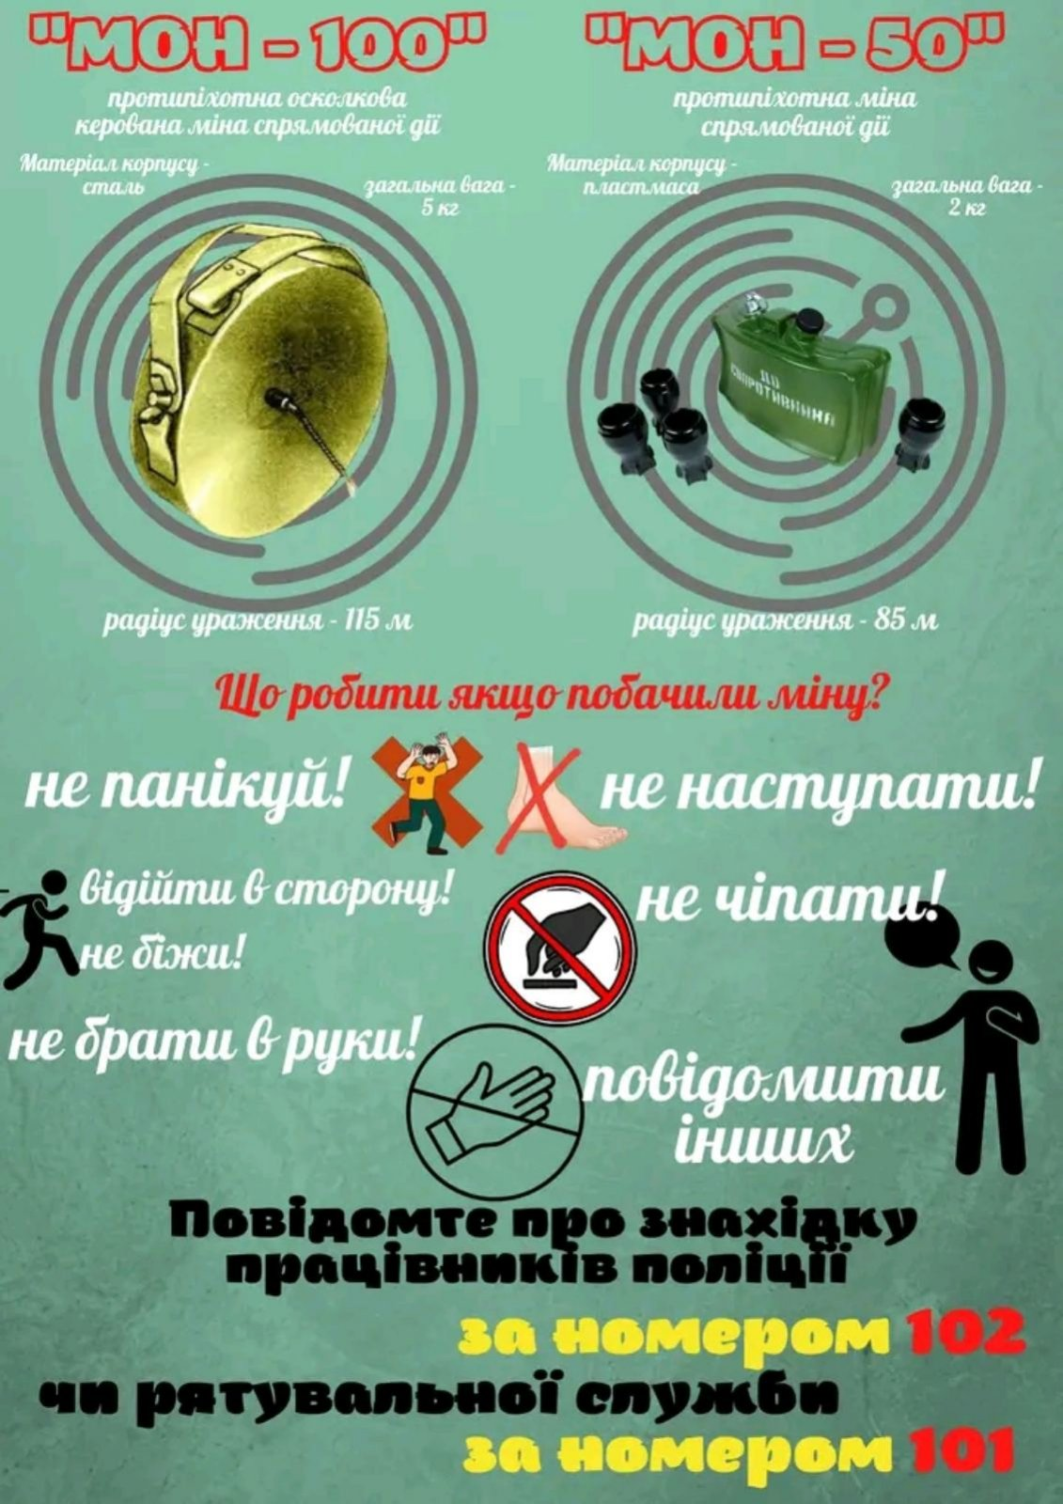
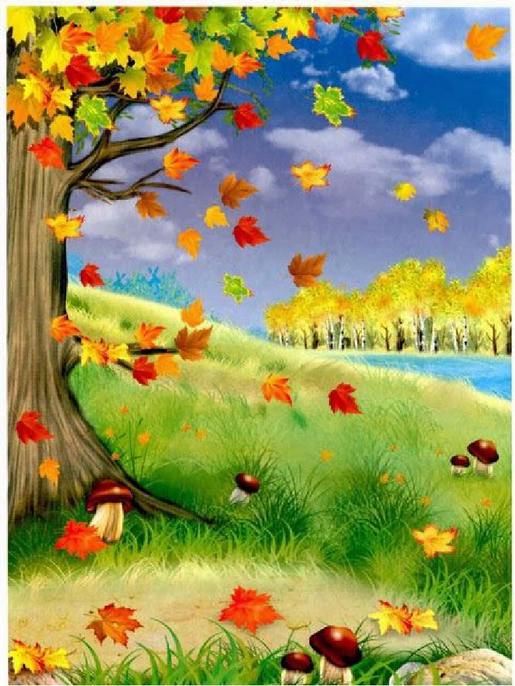
Які небезпечні предмети можуть знаходитися в лісі, парку під час воєнного стану?

Slide 4
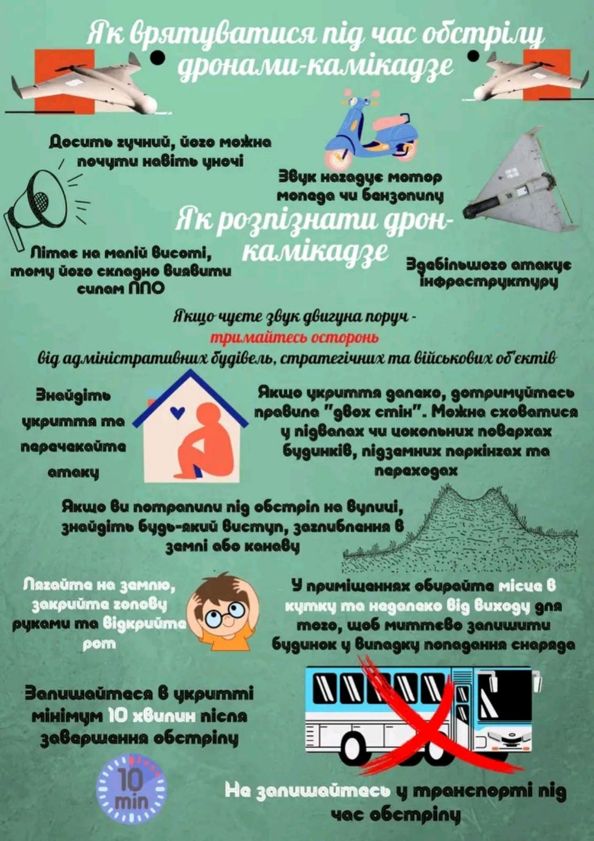
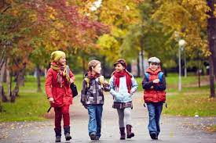
Небезпека
з неба

Slide 5
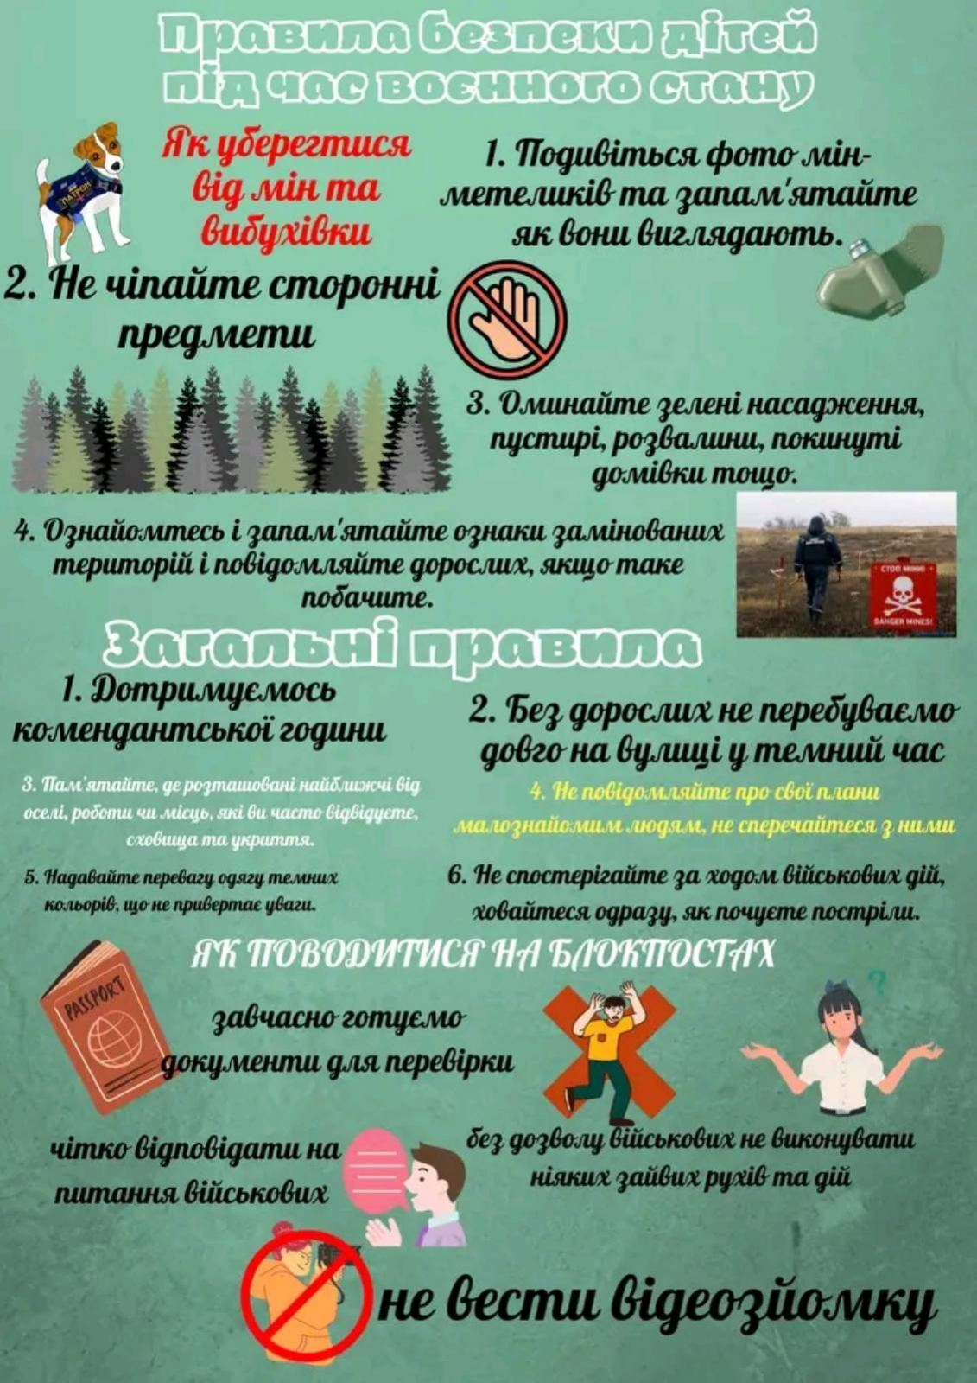
Загальні правила під час воєнного стану

Slide 6

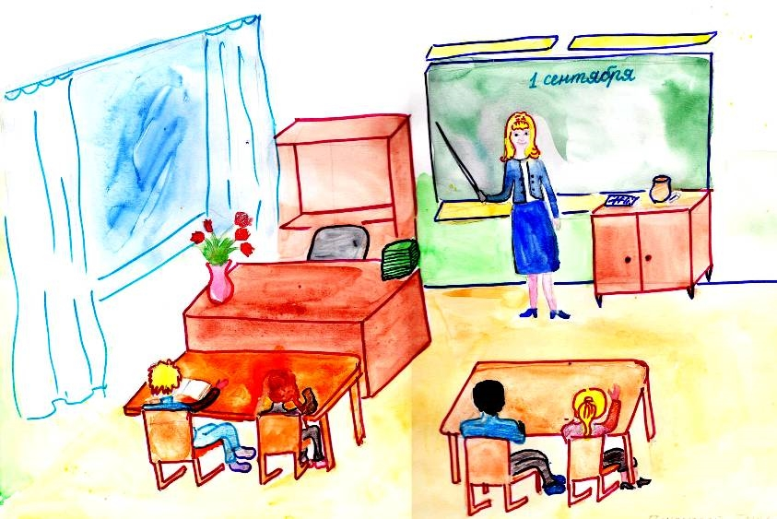
Алгоритм дій
учня під час сигналу
«Повітряна тривога!»

Slide 7
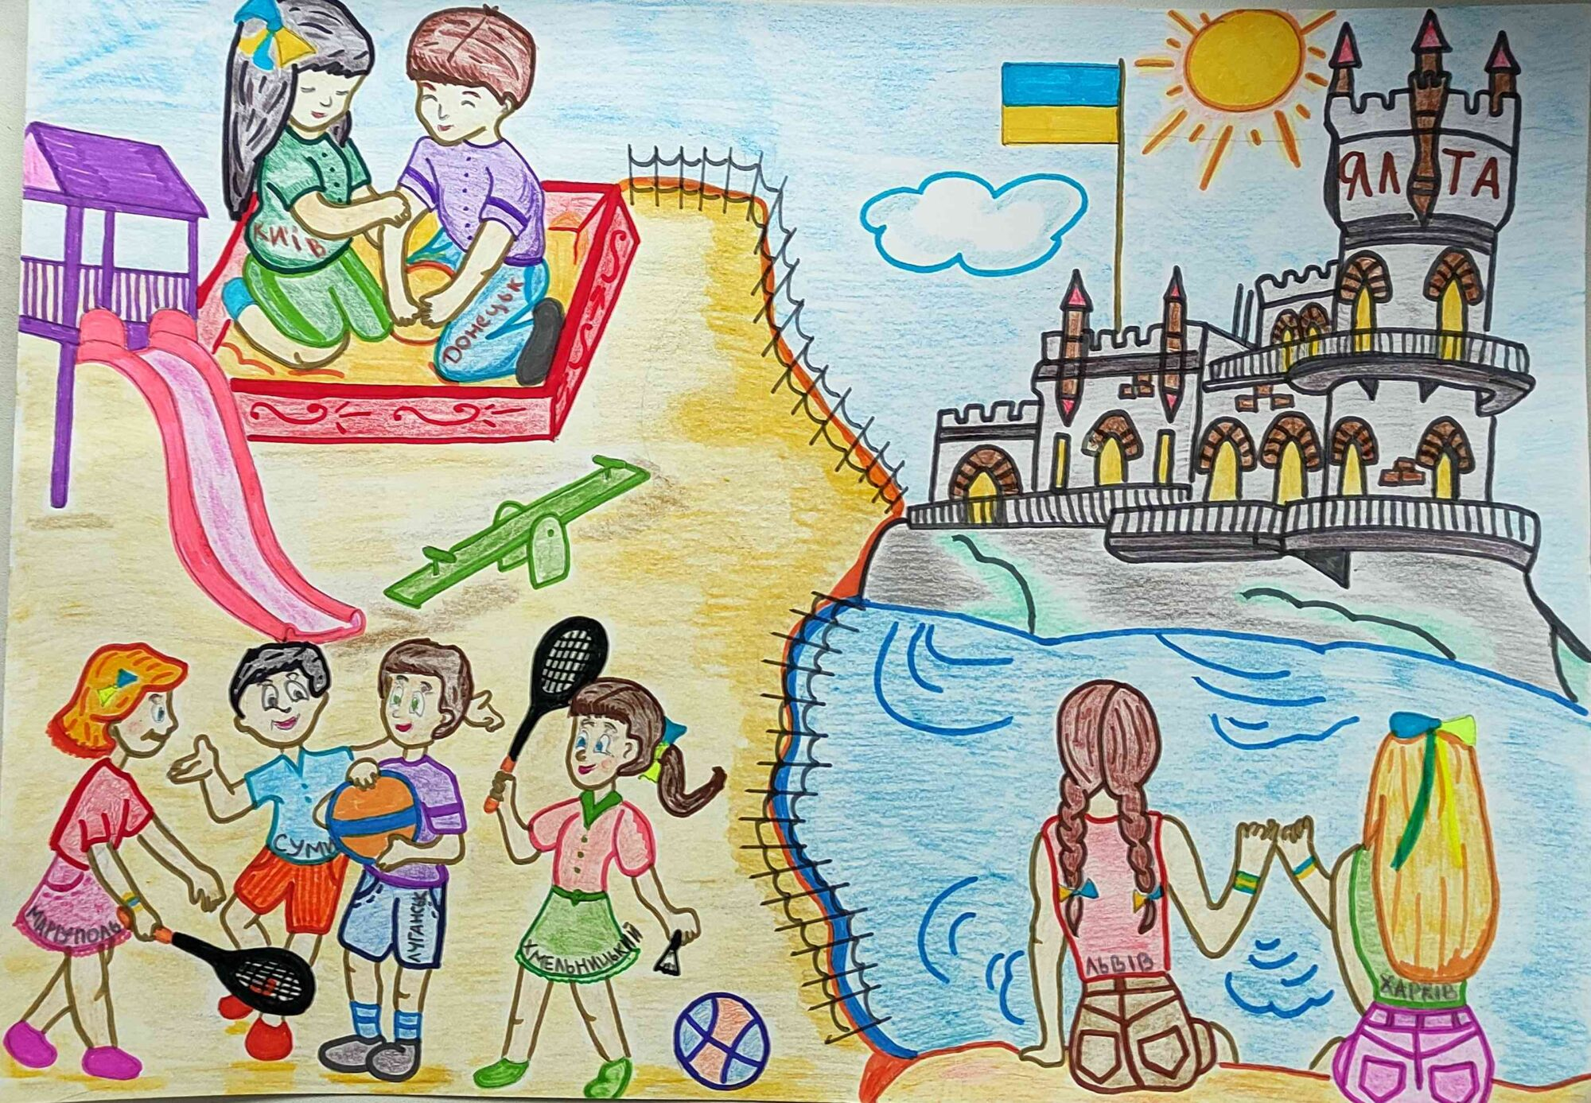

Збережіть себе заради майбутнього нашої країни!

Slide 8
Використані джерела
https://naurok.com.ua/prezentaciya-na-temu-bezpeka-zhittediyalnosti-pid-chas-oflayn-navchannya-v-umovah-voennogo-stanu-296157.html
https://naurok.com.ua/prezentaciya-do-vihovnogo-zahodu-yakim-ya-bachu-maybutne-ukra-ni-326238.html
https://eo.gov.ua/fizychna-ta-psykholohichna-bezpeka-ditey-pid-chas-viyny-nbsp-h2-yak-diiaty-batkam-shchob-vberehty-dytynu-h2/2022/03/22/

